Slide 1
Психологические особенности детей с ТНР
Педагог-психолог Пелевина В.А.

Slide 2
Особенности познавательной сферы детей с ТНР
Проблемы в развитии восприятия:
Зрительное восприятие характеризуется недостаточной сформированность целостного образа предмета (затруднения наблюдаются при усложнении заданий (узнавание предметов в условиях наложения, зашумления)).
Нарушения оптико-пространственного гнозиса, который является необходимым условием для обучения детей грамоте.
Трудности в пространственной ориентации. Дети в основном затрудняются в дифференциации понятий «право» и «лево», обозначающих месторасположение объектов, возникают трудности в ориентировке в собственном теле, особенно при усложнении заданий.

Slide 3
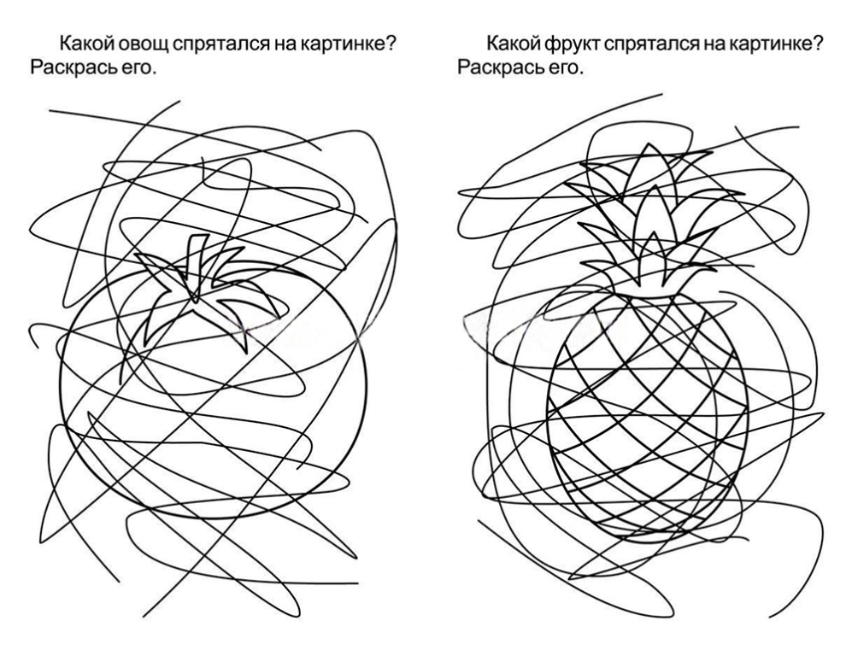
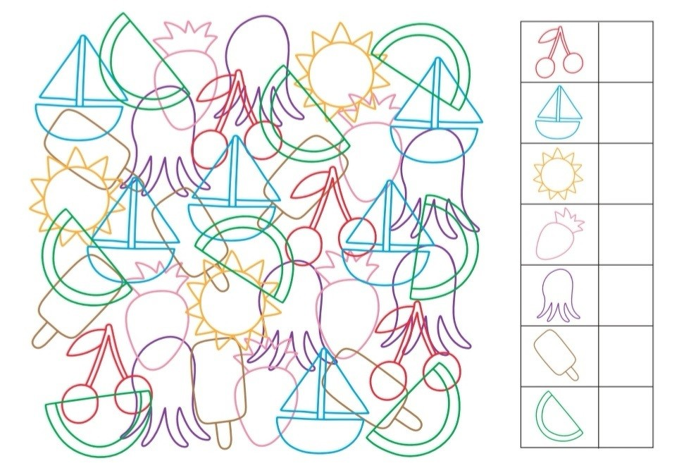
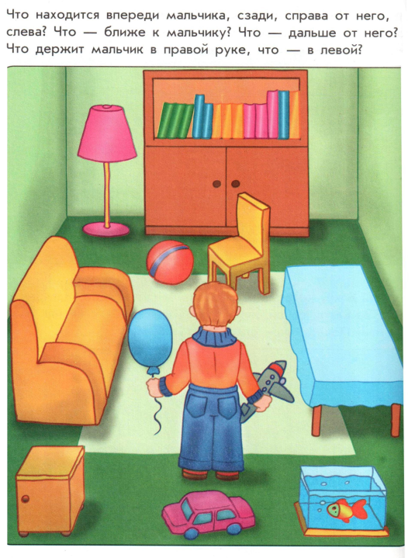
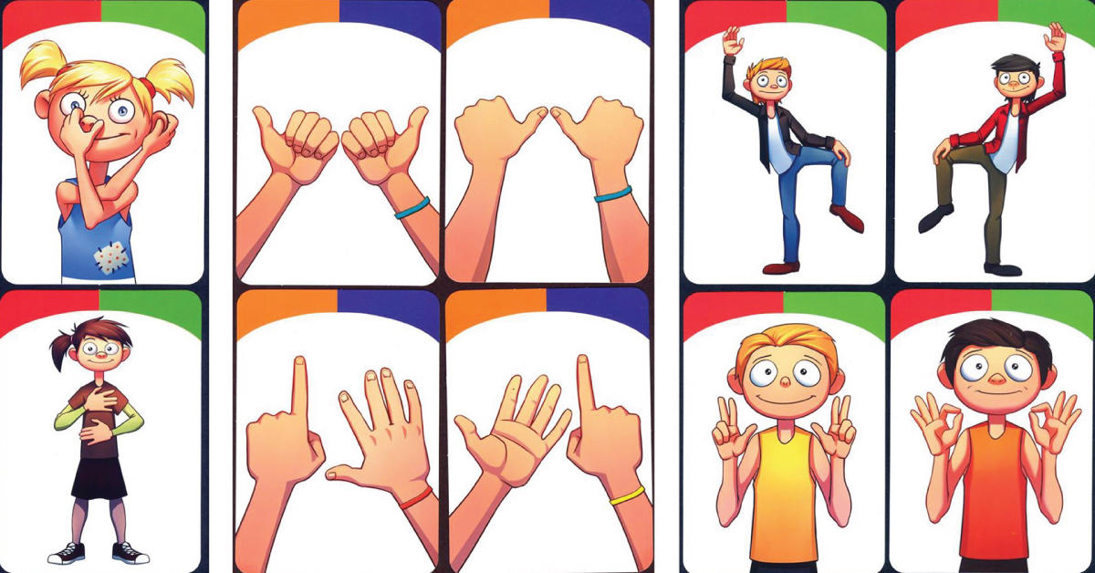
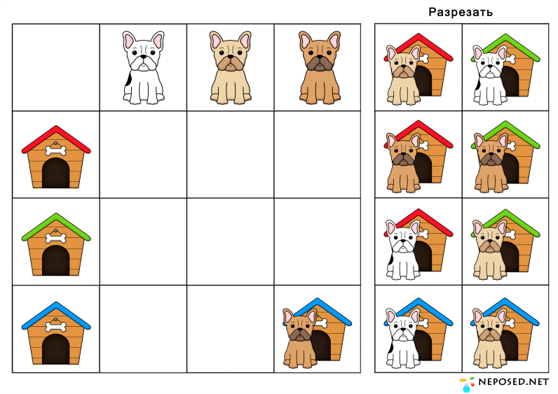
Примеры коррекционных упражнений

Slide 4
Особенности познавательной сферы детей с ТНР
Особенности в развитии памяти:
Снижена вербальная память, страдает продуктивность запоминания.
Объем их зрительной памяти практически не отличается от нормы.
Дети часто забывают сложные инструкции (трех-, четырехступенчатые), опускают некоторые их элементы и меняют последовательность предложенных заданий, не прибегают к речевому обобщению в целях уточнения инструкции.

Slide 5
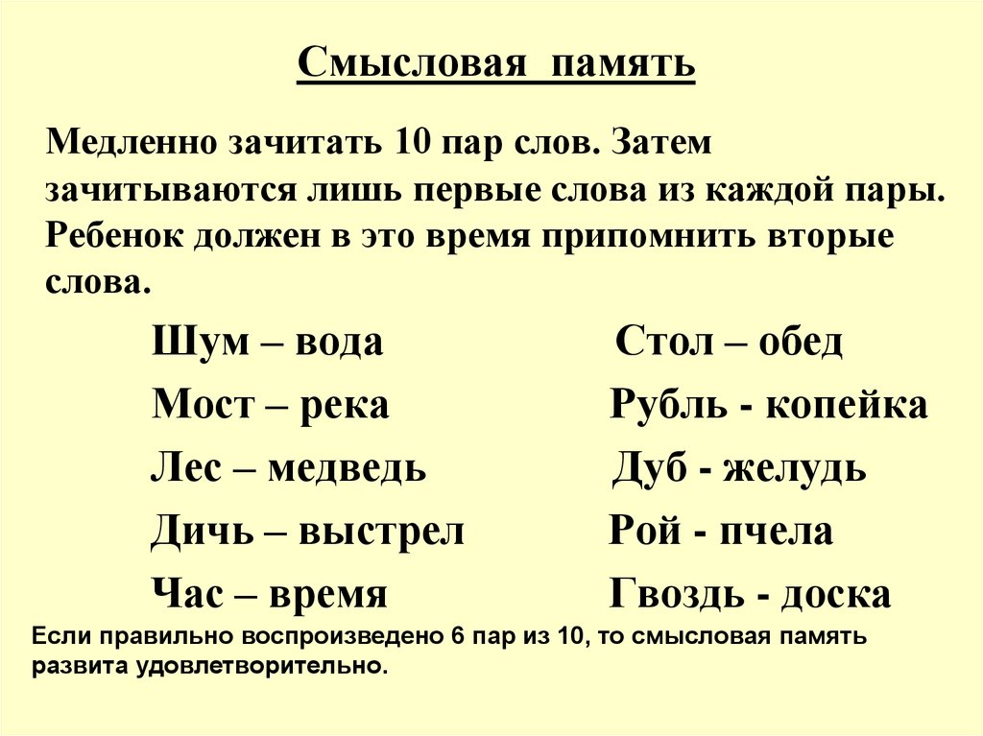
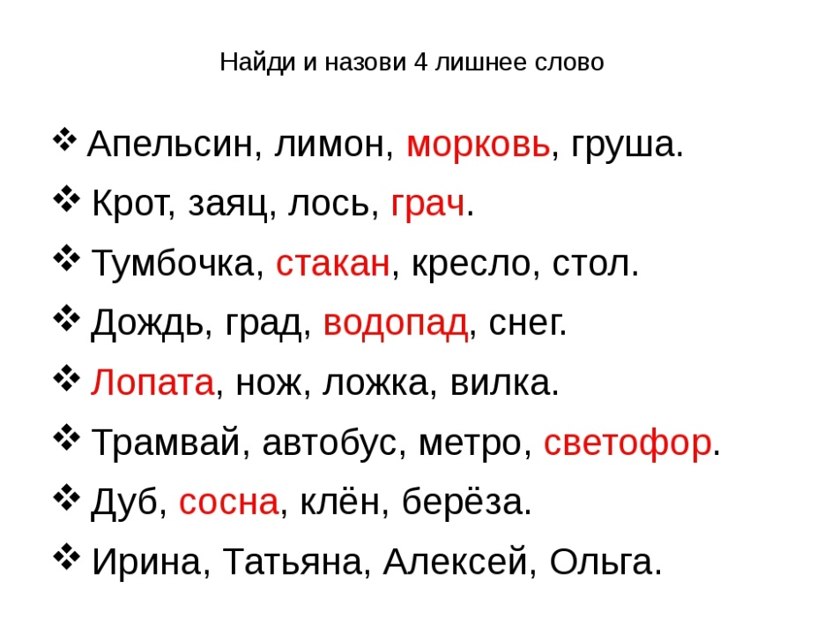
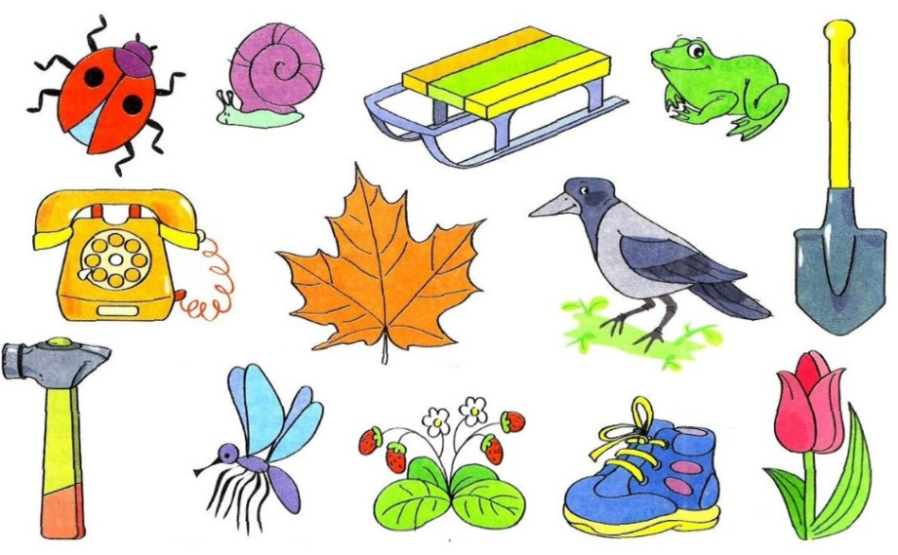
Примеры коррекционных упражнений

Slide 6
Особенности познавательной сферы детей с ТНР
Особенности развития внимания:
• более низкий уровень произвольного внимания;
• трудности сосредоточения в условиях словесной инструкции;
• трудности переключения;
• трудности в распределении внимания между практическим действием и речью (детям свойственны речевые реакции уточняющего и констатирующего характера);
• частые отвлечения от задания;
• низкий самоконтроль (дети не замечают свои ошибки и самостоятельно не исправляют их).

Slide 7
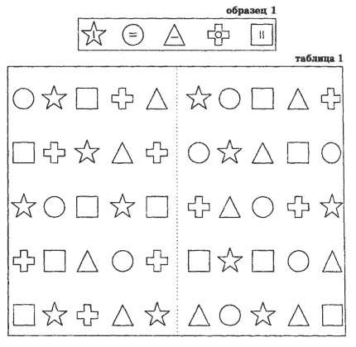
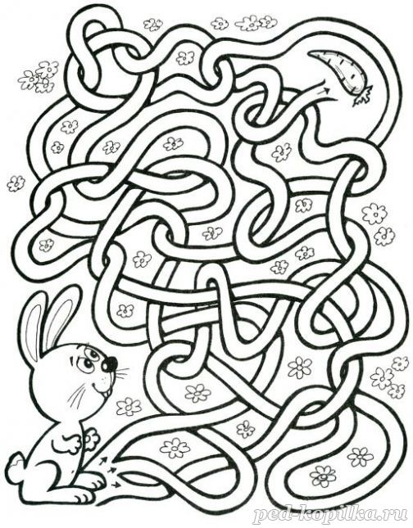
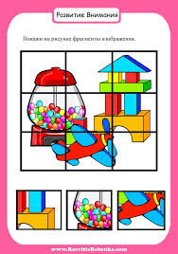
Примеры коррекционных упражнений
Игры на развитие произвольности: «Делай по команде»; «Лови – не лови»; «Делай как я»; «Аисты - лягушки»; «Светофор».
Игры на развитие слухового внимания: «Узнай, что звучит?», «Узнай, где звучит?», «Что ты слышишь?», «Назови звуки улицы», «Жмурки с колокольчиком», «Морзянка»
Игры на развитие фонематического слуха: «Поймай звук», «Определи звук в слове», «Какой последний звук?», «Путаница», «Эхо», «Какой последний звук?», «Лишнее слово», «Слушай и выбирай» и т.д.

Slide 8
Особенности познавательной сферы детей с ТНР
Особенности развития мышления:
трудности анализа, синтеза, сравнения, обобщения, классификации, умозаключения по аналогии;
недостаточная сформированность внутренней речи, проявляющаяся при переходе речевых образований в мыслительные и наоборот;
недостаточный объем сведений об окружающем, о свойствах и функциях предметов;
трудности в установлении причинно-следственных связей.

Slide 9
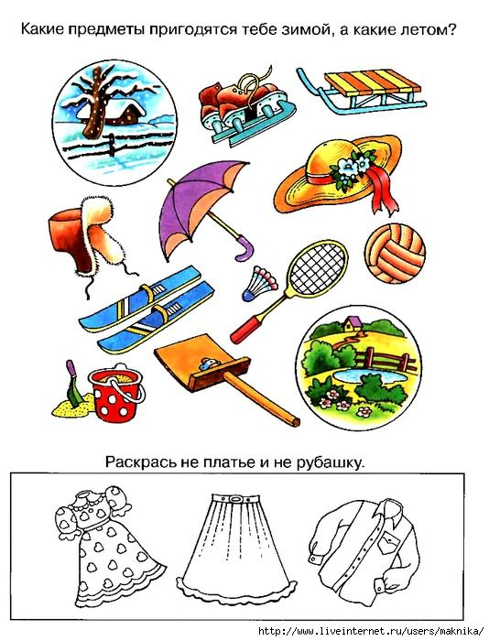
Примеры коррекционных упражнений
Игра «Собери картинку». Она является аналогией пазлов. Задача ребёнка из нескольких деталей собрать целую картинку. Чем старше малыш, тем больше деталей.
Игра «Продолжи ряд». Нарисуйте цепочку и ряд бусин в определенной последовательности жёлтая, зелёная, голубая, розовая, а потом повторите ряд один раз и предложите ребёнку продолжить. Чем старше ребёнок, тем больше бусин, меняются их размеры.
«Противоположности». Игра на подбор противоположного. Например, вы говорите холодный, а ребёнок подбирает горячий; мокрый-сухой; чёрный-белый и прочее.
Игра «Угадай о чём речь». Вы последовательно описываете предмет, а ребенок догадывается о чём идёт речь. Например: круглый, полосатый, сладкий, сочный – арбуз.

Slide 10
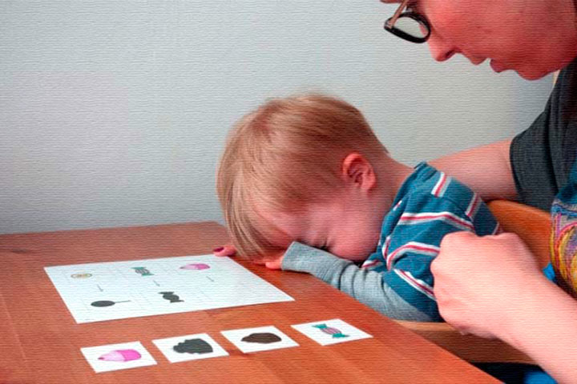
Особенности эмоциональной сферы детей с ТНР
Особенности эмоционально-волевой сферы:
Эмоциональная незрелость
Трудности произвольного поведения
Зависимость от окружающих, склонность с спонтанному поведению
Нарушение коммуникативной функции, неумение ориентироваться в ситуации общения, негативизм
Заниженная самооценка
Повышенная обидчивость, ранимость
Тревожность
Агрессивное поведение разной степени выраженности

Slide 11
Примеры коррекционных упражнений
Игра «Менялки». Дети стоят в кругу. Воспитатель говорит: «Меняются местами те, у кого…(светлые волосы, красные носочки, синие шорты, косички и т.д.)». После этого имеющие названный признак должны быстро встать и поменяться местами: водящий в это время старается занять освободившееся место.
Игра «Испорченный телефон». Дети по цепочке передают на ухо друг другу какое-нибудь слово. Последний должен назвать это слово вслух. Затем ребята выясняют, какое слово должны были передать, где "телефон" испортился.
Игра «Змея». Дети становятся в разных местах комнаты. Ведущий начинает ходить и приговаривать: «Я змея, змея, змея, я ползу, ползу, ползу. Хочешь быть моим хвостом?» Если ребёнок соглашается, он должен проползти у ведущего между ног и стать сзади. Игра продолжается до тех пор, пока в «змею» не соберутся все желающие.
Игра « Ветер дует на…» Ведущий начинает игру словами «Ветер дует на…» . Чтобы участники игры побольше узнали друг о друге, вопросы могут быть следующими: «Ветер дует на того, у кого светлые волосы» - после этих слов все светловолосые собираются рядом в одном месте. «Ветер дует на того, у кого есть…сестра», «кто любит сладкое» итак далее…

